Slide 1
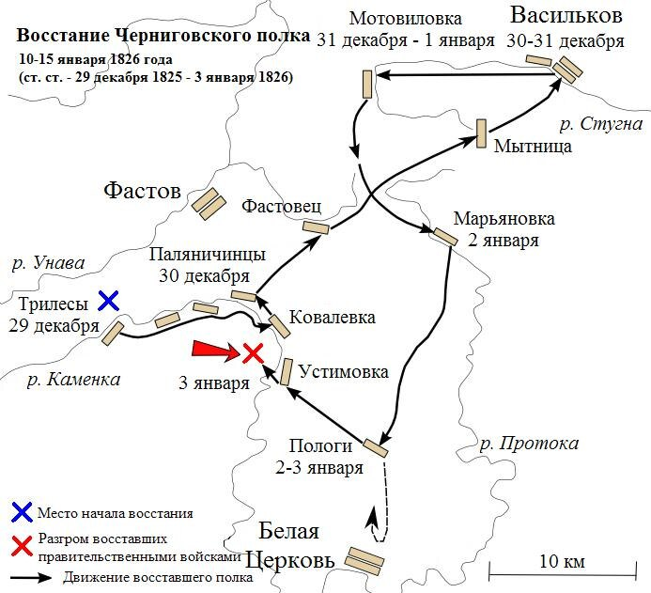
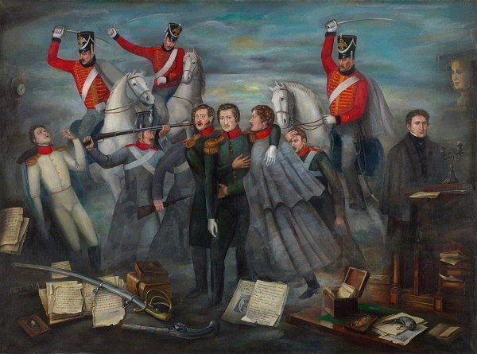
Экскурсия по местам восстания Черниговского пехотного полка.
© Денис Паничкин
Серия «Украина: тематические виртуальные экскурсии».
Репродукция картины «Декабристы. Восстание Черниговского полка» (художник Татьяна Григорьевна Назаренко, 1978)

Slide 2
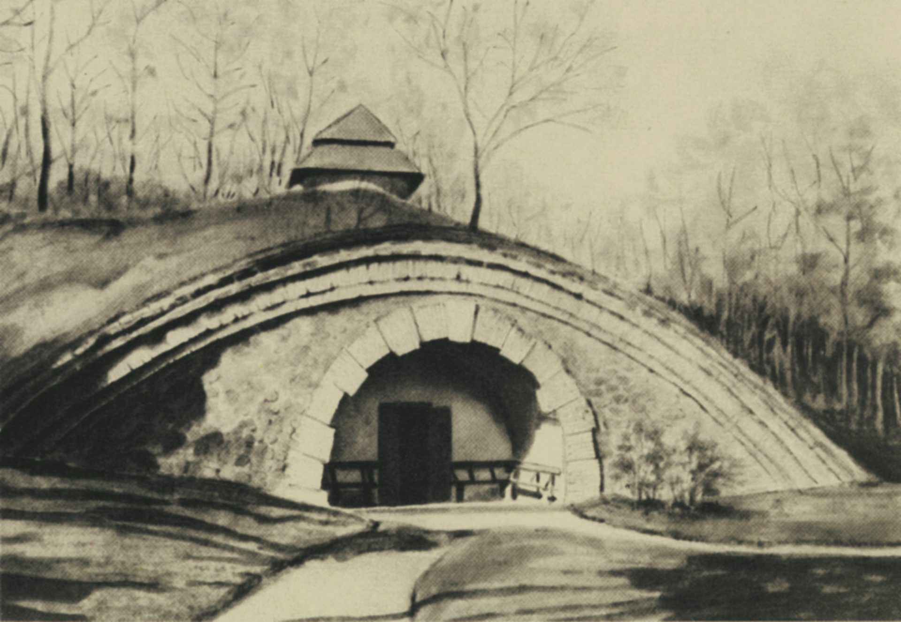
Так было над Невою льдистой,
Но там, где ранее весна
Блестит над Каменкой тенистой
И над холмами Тульчина,
Где Витгенштейновы дружины
Днепром подмытые равнины
И степи Буга облегли,
Дела иные уж пошли.
Там Пестель … для тиранов
И рать … набирал
Холоднокровный генерал,
И Муравьёв, его склоняя,
И полон дерзости и сил,
Минуты вспышки торопил.
(А.С. Пушкин. Из «Десятой главы Евгения Онегина»)
Каменка (ныне Черкасская область Украины), «грот декабристов»

Slide 3
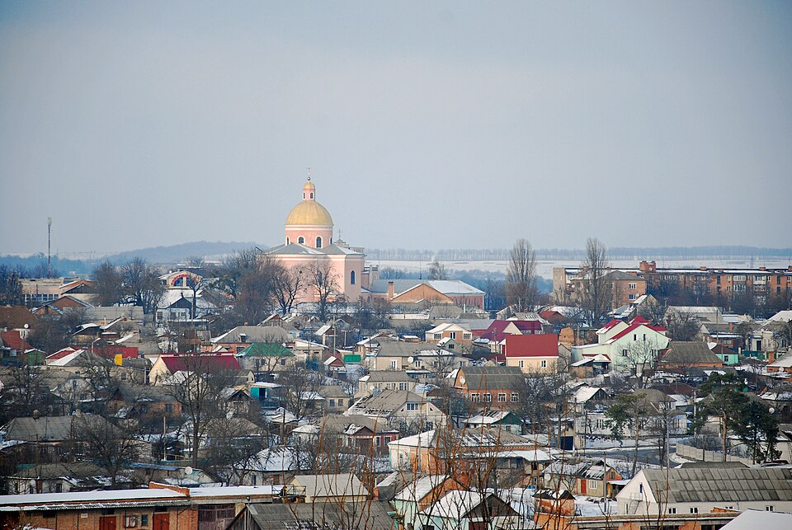
Современный Тульчин (Винницкая область Украины).)

Slide 4
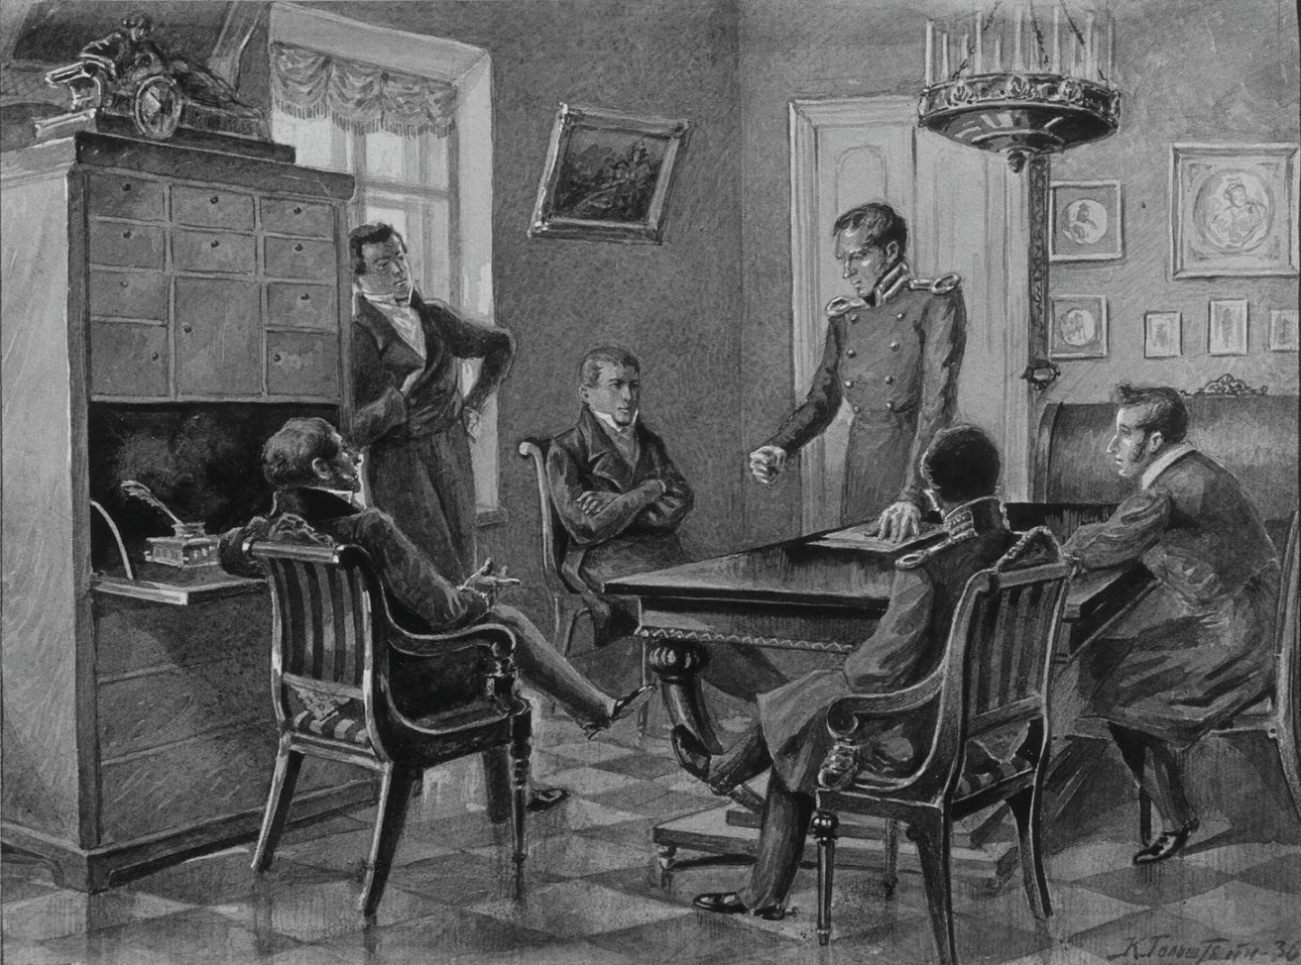
«Южное тайное общество»
Создано в марте 1821 года на базе Тульчинской управы Союза благоденствия. Общество сформировалось из наиболее радикальных членов Союза благоденствия, не признавших его роспуск и продолживших свою деятельность в Тульчине, где располагалась главная квартира 2-й армии.
Возглавляла общество Директория в составе П. И. Пестеля, А. П. Юшневского и С. И. Муравьёва-Апостола.
На съезде 1823 года общество было разделено на три управы: Тульчинскую, Каменскую и Васильковскую.
В сентябре 1825 года в состав Южного общества вошло Общество соединённых славян, преобразованное в Славянскую управу.

Slide 5
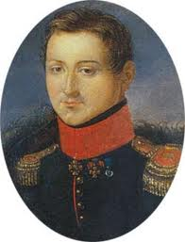
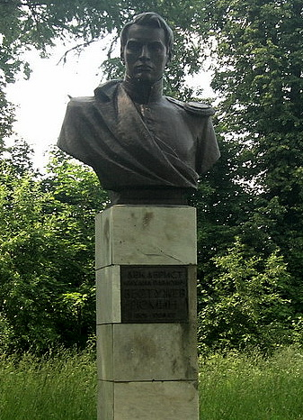
Получив известия о восстании в Петербурге, командир полка Гебель лично арестовал подполковника С. И. Муравьёва-Апостола , также приказав арестовать подпоручика М.П. Бестужева-Рюмина
29 декабря 1825 года (10 января 1826 года) офицеры полка Кузьмин, Соловьёв, Сухинов и Щепилло освободили Муравьёва-Апостола в селе Трилесы Киевской губернии.
Так началось восстание Черниговского полка, организованное Южным тайным обществом.
С.И. Муравьёв-Апостол
Памятник М. П. Бестужеву-Рюмину в Кудрёшках (Нижегородская область)

Slide 6
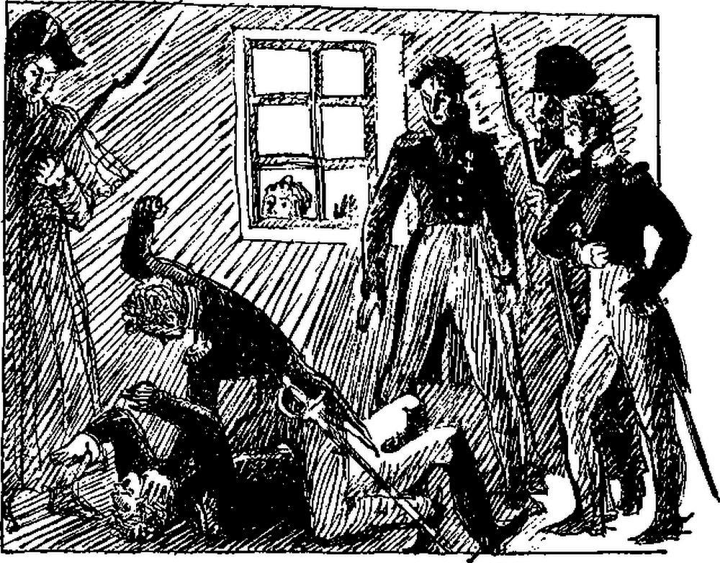
Н. Радионов. Нападение на полковника Густава Гебеля. Иллюстрация к повести А. Слонимского «Черниговцы».

Slide 7
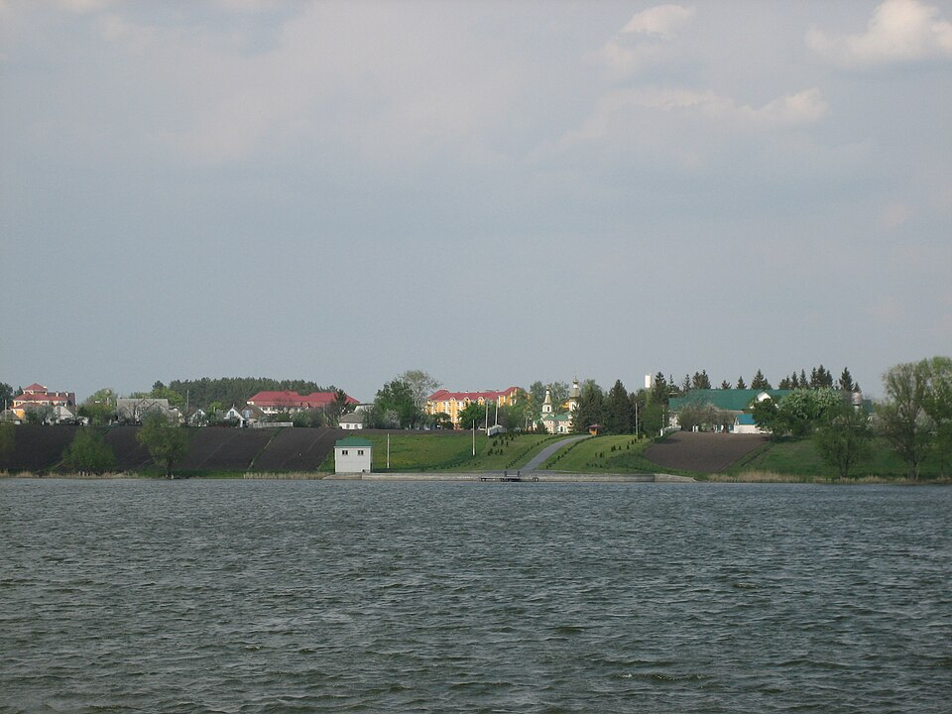
Далее путь восставших прошёл вдоль реки Каменка через сёла Ковалёвка (показан его современный вид), Паляничницы, Фастовец и Мытница.

Slide 8
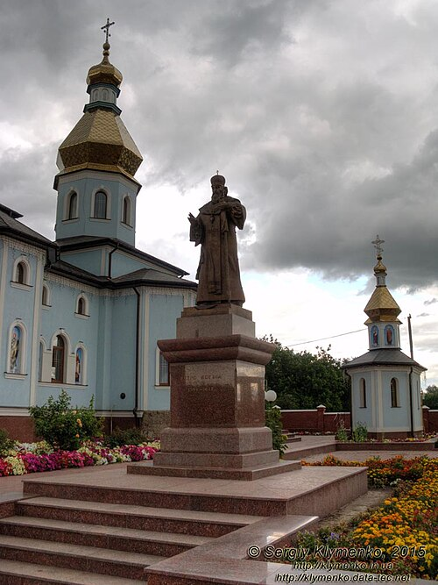
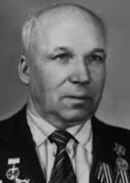
Ни в одном из этих сёл нет никаких достопримечательностей, относящихся к восстанию декабристов.
Правда, в селе Ковалёвка около церкви Рождества Пресвятой Богородицы есть памятник митрополиту Петру Могиле, а село Мытница позже стало родиной полного кавалера Ордена Славы Ивана Сергеевича Тонвовида (1914 -2003), но всё это не в чести для нынешних националистических «порядков» на Украине.

Slide 9
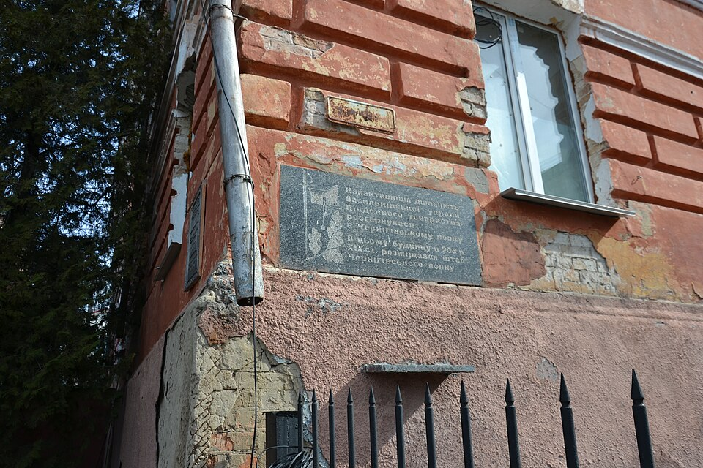
Дом в городе Васильков, где располагался штаб Черниговского полка.
30 декабря 1825 года (11 января 1826 года) восставшие вступили в город Васильков, где захватили всё оружие, боеприпасы, продовольствие и полковую казну. Полковая казна составляла около 10 тыс. руб. ассигнациями и 17 тыс. руб. серебром. К восставшим присоединились 3 роты полка.
Как видим, ныне дом находится в состоянии, нуждающемся в ремонте …

Slide 10
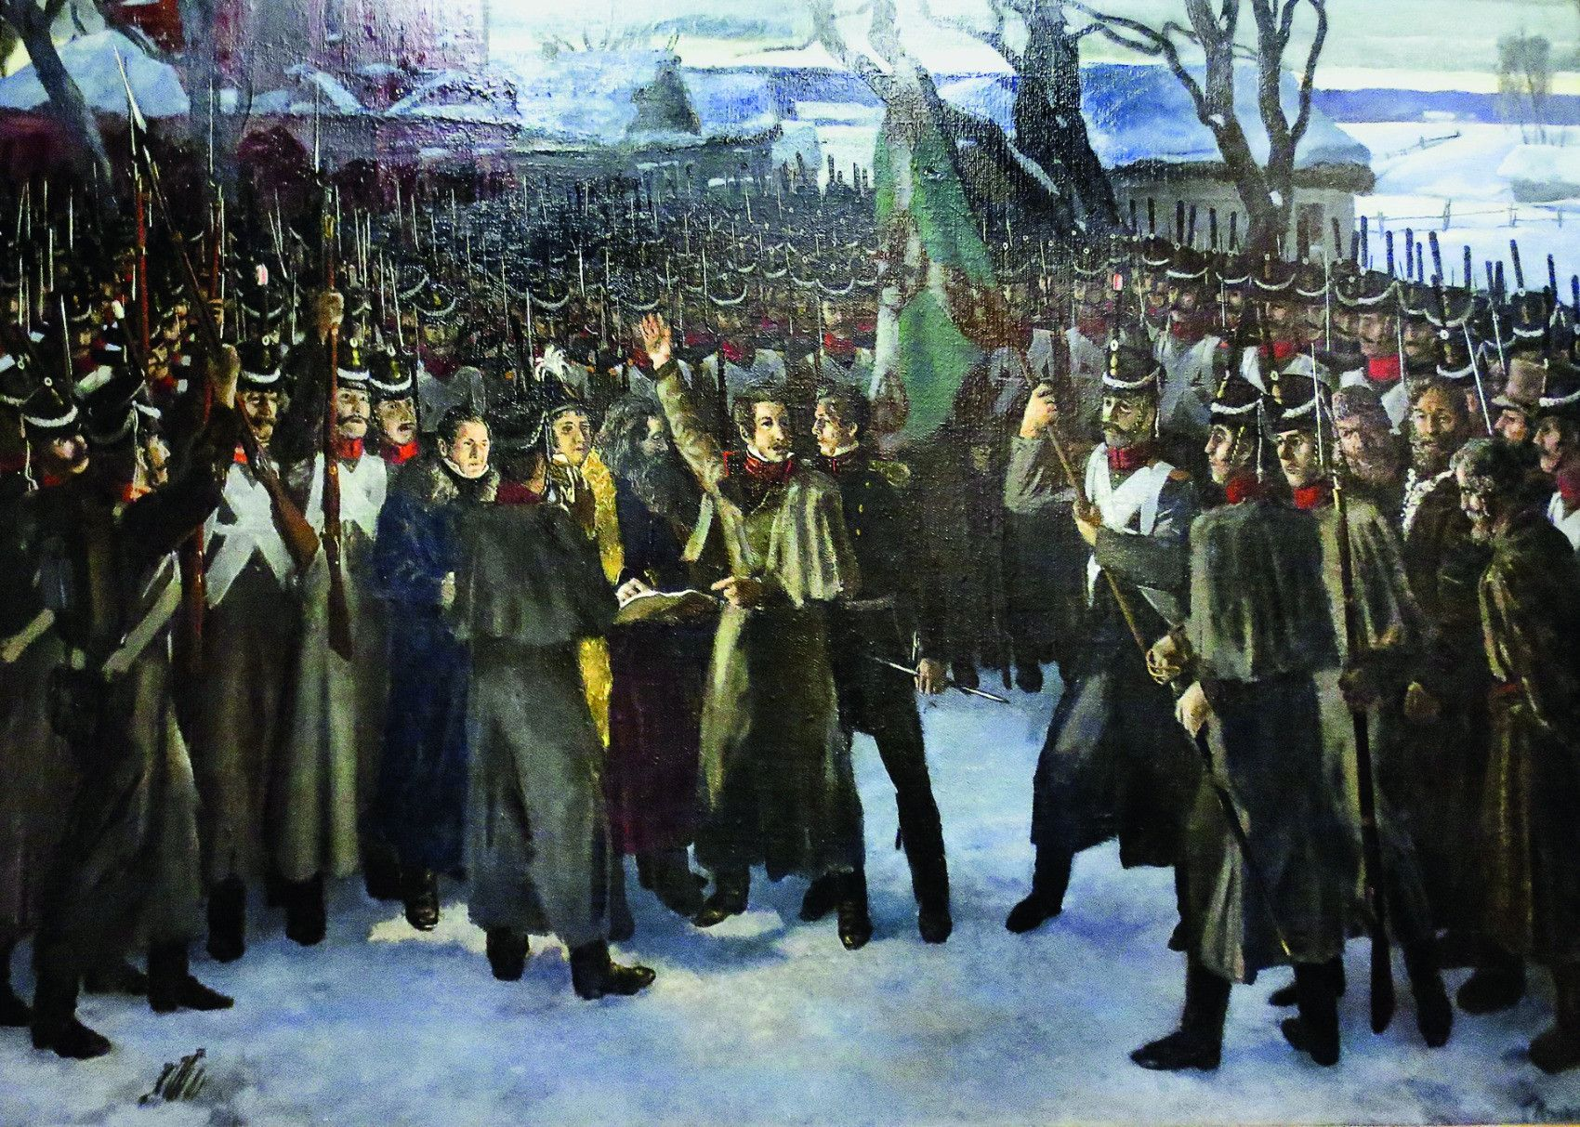
31 декабря 1825 года (12 января 1826 года) декабристы заняли Мотовиловку, где перед строем был оглашён «Православный катехизис» - прокламация восставших, составленная Муравьёвым-Апостолом и М. П. Бестужевым-Рюминым. Говорилось о необходимости провозглашения свободы в России, о сокращении срока военной службы, об облегчении .положения крестьян и призывал солдат защищать свободу. Это отразил на своей картине художник П.Г. Игнатов

Slide 11
Восставшие двинулись через Марьяновку (позже – родина известного певца, Народного артиста СССР И.С. Козловского) и Пологи.
Вечером 1 января (13 января) 1826 года восставшие роты выступают из Мотовиловки. Штаб восстания отказался от немедленного похода на Житомир из-за недостаточности наличных сил и провала попыток М. П. Бестужева-Рюмина установить связь со славянами и расположенными поблизости Кременчугским и Алексопольским полками.
Из Василькова повстанцы двинулись к местечку Брусилов, близ которого к ним примкнули ещё почти 2 роты полка, а затем повернули на Белую Церковь, где они рассчитывали соединиться с 17-м егерским полком, избегая столкновения с превосходящими силами правительственных войск и потом идти на Житомир.
По пути движения восставшие провозглашали в селах и местечках вольность крестьян. Местные жители с большим сочувствием относились к восставшим.

Slide 12
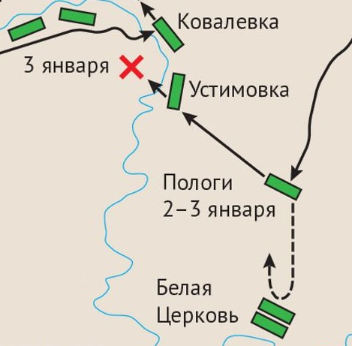
Узнав, что 17-й егерский полк выведен из Белой Церкви, восставшие 3 января (15 января) 1826 года направились вновь на Ковалёвку и Трилесы, откуда они начали свое выступление, намереваясь прорываться к Житомиру, стремясь соединиться с частями 8-й пехотной дивизии, где служили члены Общества соединённых славян.

Slide 13
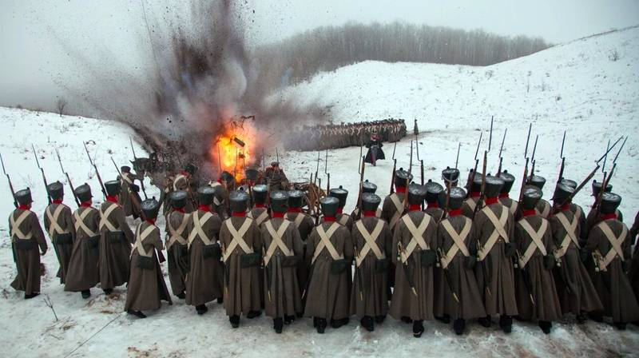
При селе Устимовке 3 января 1826 года полк был разбит правительственными войсками под командованием генерал-майора барона Ф. Гейсмара. Кадр из фильма «Союз спасения» (2019, Россия).

Slide 14
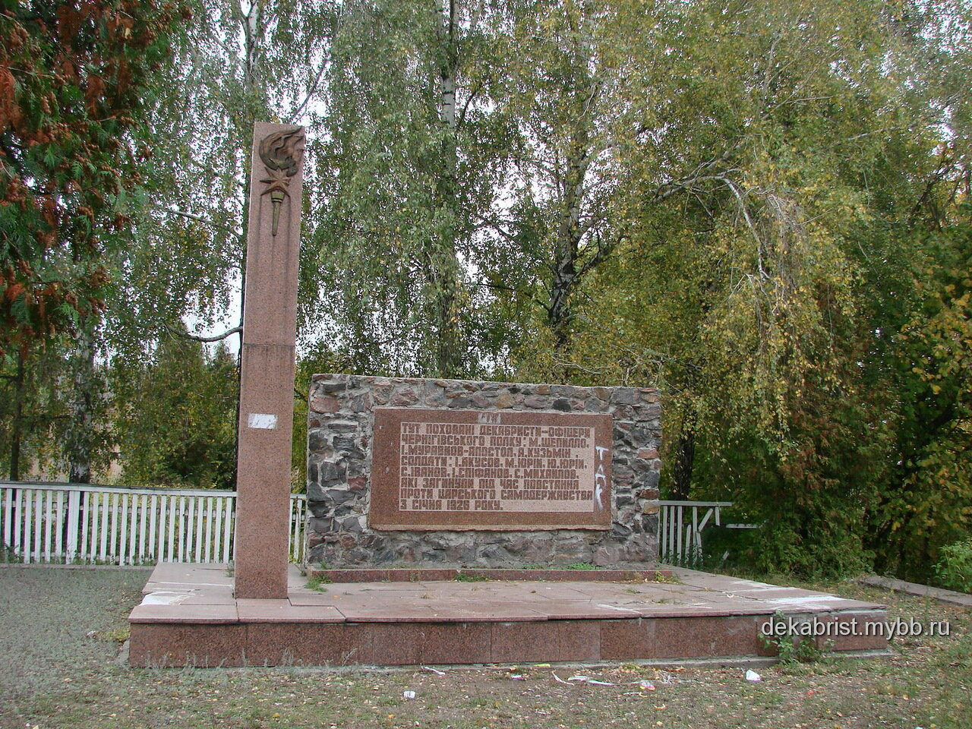
Благодарим за внимание!
На могиле застрелившегося на поле боя Ипполита Муравьёва-Апостола, убитых в бою М. А. Щепилло и А. Д. Кузьмина не было велено ставить памятник.
Погибших похоронили в общей могиле, а вместо этого их имена прибили к символической виселице.
В советский период был установлен памятник в селе Вороньки рядом с Трилесами.

